Slide 1

Schulung: SAP UI5 und Fiori

Slide 2
Agenda – Tag 01
Grundlagen HTML5 und JavaScript
Einrichten der nötigen Entwicklertools (WebIDE)
SAPUI5 Grundlagen
SAPUI5 Controls
Model / View / Controller - Prinzip
Binding von Controls an Models

Slide 3
Agenda – Tag 02
UI-Elemente verwenden
Formatter
Navigation / Routing
Fragmente und Dialoge
Debugging von SAPUI5 Anwendungen
Arbeiten mit der SAPUI5 Doku

Slide 4
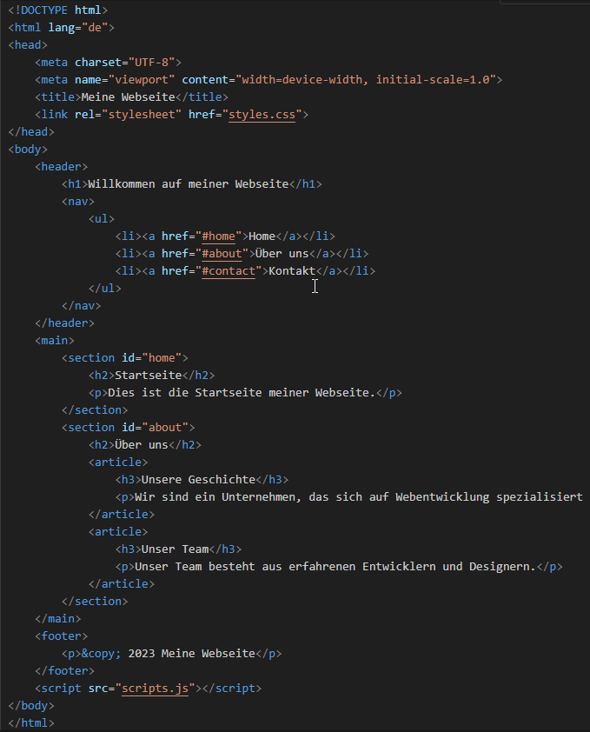
HTML5 Grundlagen
HTML5 ist die neueste Version der Hypertext Markup Language (HTML).
Es wird verwendet, um die Struktur und den Inhalt von Webseiten zu definieren.
HTML5 bietet neue Elemente und Attribute, die die Erstellung von modernen, interaktiven Webseiten erleichtern.

Slide 5
HTML5 vs. HTML – Was ist neu?
Neue Semantische Elemente
führt eine Reihe neuer semantischer Elemente ein, die den Code lesbarer und strukturierter machen. Diese Elemente geben dem Browser und den Entwicklern mehr Informationen über den Inhalt der Seite. Führt spezifische semantische Elemente ein wie: <header>, <nav>, <section>
Multimedia-Unterstützung
HTML5 bietet native Unterstützung für Multimedia-Inhalte ohne die Notwendigkeit von Plugins wie Flash. Führt die `<audio>`- und `<video>`-Elemente ein, um Audio- und Videoinhalte direkt im Browser abzuspielen.
Formularelemente und –attribute
HTML5 erweitert die Möglichkeiten von Formularen durch neue Eingabetypen und Attribute, die die Benutzerfreundlichkeit und Validierung verbessern. Neue Eingabetypen wie `email`, `date`, `number`…
Lokale Speicherung
HTML5 bietet neue Möglichkeiten zur lokalen Speicherung von Daten im Browser, die über Cookies hinausgehen. Führt Web Storage ein, bestehend aus `localStorage` und `sessionStorage`, um größere Datenmengen effizient zu speichern.
Verbesserte JavaScript-APIs
HTML5 führt eine Vielzahl neuer JavaScript-APIs ein, die die Interaktivität und Funktionalität von Webseiten verbessern. Neue APIs wie Geolocation API, Drag-and-Drop API, Web Workers, WebSockets, Canvas API.
Mobile Unterstützung und Responsives Design
Einführung des `viewport`-Meta-Tags und CSS3-Media-Queries zur Unterstützung von responsivem Design.

Slide 6
Einführung JavaScript
JavaScript ist eine Programmiersprache (Scriptsprache), die verwendet wird, um interaktive und dynamische Webseiten zu erstellen.
Es läuft im Browser und ermöglicht die Manipulation des DOM (Document Object Model).
JavaScript ist eine der Kerntechnologien des Webs, zusammen mit HTML und CSS.
JavaScript wurde von ECMA standardisiert, um eine einheitliche Spezifikation zu schaffen, die von verschiedenen Browsern und Plattformen unterstützt wird.
ECMAScript (ES): Der offizielle Name des Standards für JavaScript, der von ECMA entwickelt wurde. ECMAScript definiert die Syntax und Semantik der Sprache.
Versionsbezeichnungen:
ES5: ECMAScript 5, veröffentlicht im Jahr 2009, brachte viele Verbesserungen und neue Funktionen wie `strict mode`, `JSON`-Support und Array-Methoden.
ES6 (ES2015): ECMAScript 6, veröffentlicht im Jahr 2015, führte bedeutende neue Funktionen ein, darunter `let` und `const`, Klassen, Module, Arrow-Funktionen und Promises.
ES7, ES8: Nach ES6 wurden jährliche Updates eingeführt, die jeweils neue Funktionen und Verbesserungen brachten. Diese Versionen werden oft nach dem Jahr ihrer Veröffentlichung benannt, z.B. ES2016, ES2017 usw.

Slide 7
Wichtige JavaScript Konzepte
JavaScript ist eine Programmiersprache, die verwendet wird, um interaktive und dynamische Webseiten zu erstellen.
Es läuft im Browser und ermöglicht die Manipulation des DOM (Document Object Model).
JavaScript ist eine der Kerntechnologien des Webs, zusammen mit HTML und CSS.

Slide 8
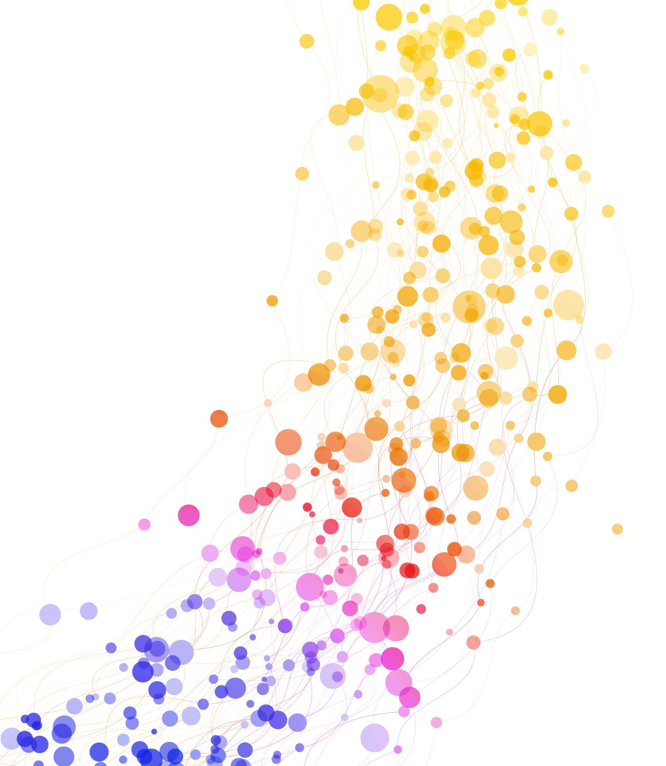
Einstieg in die WebIDE
Erläuterung des Konzeptes

Slide 9
WebIDE
Definition: SAP Web IDE ist eine cloudbasierte Entwicklungsumgebung, die speziell für die Entwicklung von SAPUI5- und Fiori-Anwendungen entwickelt wurde.
Vorteile:
Integrierte Tools für die Entwicklung, das Debugging und die Bereitstellung von Anwendungen.
Unterstützung für kollaborative Entwicklung.
Zugriff auf SAP HANA, SAP Fiori und andere SAP-Dienste.
Ziel: Beschleunigung der Anwendungsentwicklung und Verbesserung der Entwicklerproduktivität.

Slide 10
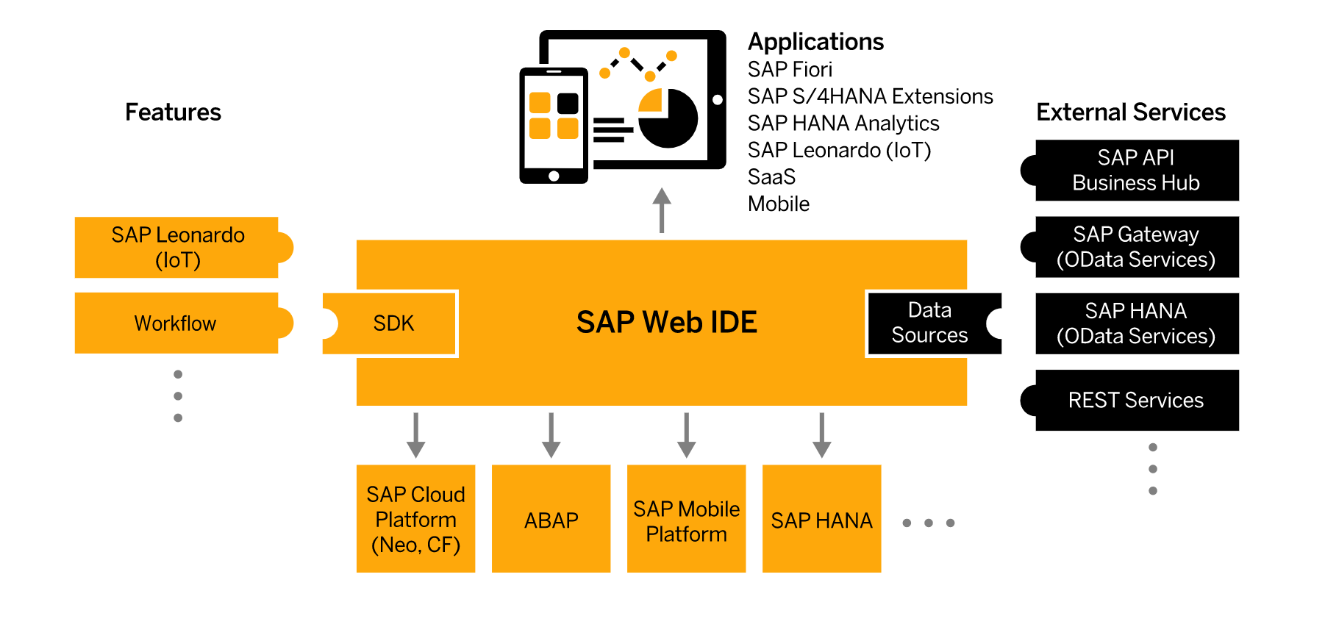
WebIDE - Architektur

Slide 11
WebIDE
Zugriff auf SAP Web IDE:
Anmeldung bei der SAP Cloud Platform.
Navigieren zur SAP Web IDE über das Cloud Cockpit.
Erstellen eines neuen Projekts:
Auswahl des Projektvorlagenassistenten.
Auswahl der Vorlage "SAPUI5 Application".
Eingabe der Projektdetails (Name, Namespace, etc.).

Slide 12
WebIDE – Key Features
Syntaxhighlighting
Drag and Drop zum Editieren von grafischen Oberflächen
Code - Autovervollständigung (mittels Ctrl+Space)
Anbindung an Language Server für automatisierte Befehlsvervollständigung
Weitere Funktionen:
Templates um eine App generieren zu lassen
Fehlerüberprüfung: Echtzeit-Fehlerüberprüfung und -Highlighting.
Vorschau: Vorschau der Anwendung im integrierten Browser.
Code beautifier

Slide 13
WebIDE
Hauptbereiche der Benutzeroberfläche:
Projekt-Explorer: Zeigt die Projektstruktur und Dateien an.
Editor: Zum Bearbeiten von Code, XML-Views und anderen Dateien.
Eigenschaftenfenster: Zeigt die Eigenschaften des ausgewählten Elements an.
Konsole: Zeigt Ausgaben und Fehler an.

Slide 14
WebIDE - Vorteile
Ständige Weiterentwicklung der Software
Spezielle Ausrichtung auf SAPUI5 und Fiori
GIT-Anbindung
Templates bei der Erstellung der Anwendungen
verschiedene Deployment Funktionen
Zentrale Services sind gesammelt in der Web IDE
Schneller und ortsunabhängiger Einsatz in der Cloud
Keine Installation notwendig
Anpassbares monatliches Lizenzmodell

Slide 15
WebIDE
Erstellen von neuen Projekten (mit Hilfe von Templates)

Slide 16
SAPUI5 Einführung
Erläuterung des Konzeptes

Slide 17
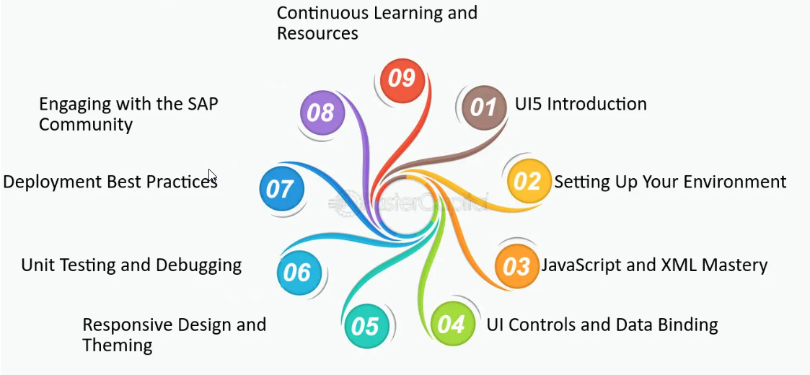
SAPUI5 – Themen

Slide 18
SAPUI5 – Historisch
SAPUI5 wurde von SAP entwickelt, um den Bedarf an modernen Webanwendungen zu decken.
Erstveröffentlichung im Jahr 2011.
Basierend auf offenen Webstandards wie HTML5, CSS und JavaScript.
Es gibt eine OpenSource Variante (OpenUI5) und eine kommerzielle (SAPUI5)
SAPUI5 enthält zusätzliche Controls und Funktionalitäten (z.B. SmartControls um das Aussehen in der UI per Backend Annotationen zu definieren)

Slide 19
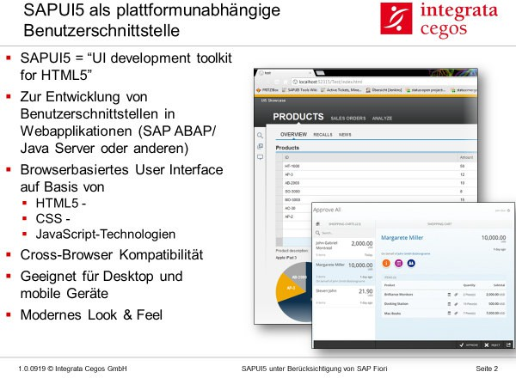
Was ist SAPUI5?

Slide 20
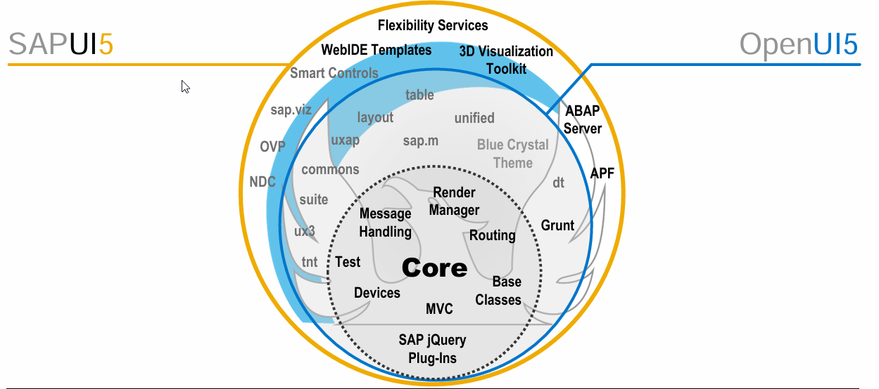
SAPUI5 – Wichtigste Bausteine

Slide 21
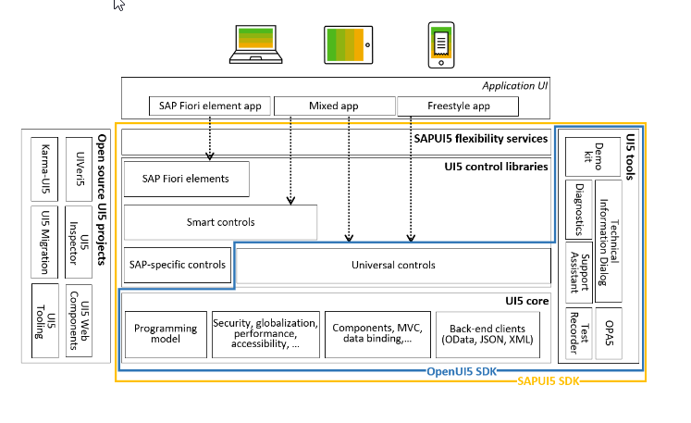
SAPUI5 – Wichtigste Bausteine

Slide 22
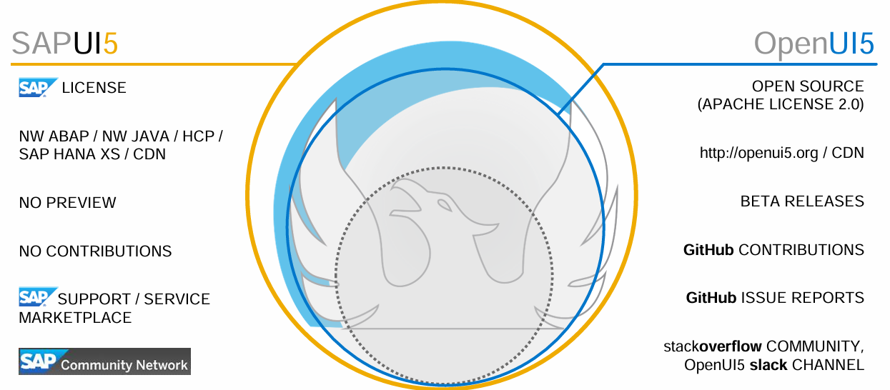
SAPUI5 – Unterschiede SAPUI5 vs OpenUI5

Slide 23
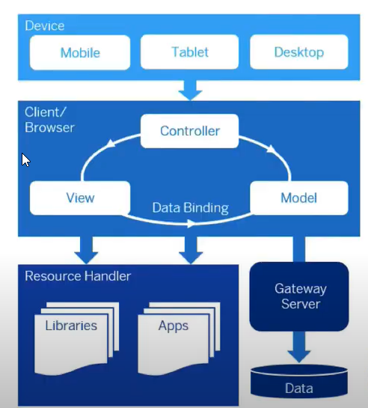
SAPUI5 – SAPUI5 Architektur

Slide 24
SAPUI5 – Warum?
Entwicklung von Unternehmensanwendungen mit einer konsistenten Benutzererfahrung.
Erstellung von responsiven und plattformunabhängigen Webanwendungen.
Integration mit SAP-Backend-Systemen wie SAP S/4HANA und SAP Business Suite.

Slide 25
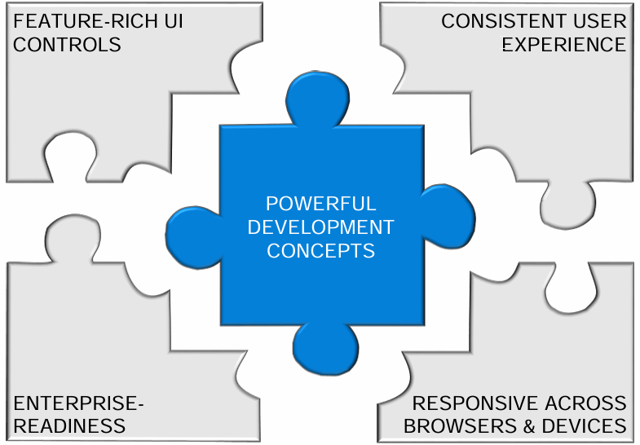
SAPUI5 – Key features

Slide 26
SAPUI5 – Weitere Features
Responsives Design: Anpassung an verschiedene Bildschirmgrößen und Geräte.
Theming: Anpassbare Themen zur Konsistenz der Benutzeroberfläche.
Internationalisierung: Unterstützung mehrerer Sprachen und Kulturen.
Zugänglichkeit: Barrierefreie Anwendungen gemäß internationalen Standards.

Slide 27
SAPUI5 SDK - Dokumentation
Dokumentation des SAPUI5 Software Development Kits ist ausführlich, API Doku, viele Beispiele und Schritt für Schritt Anleitungen
SAPUI5: https://sapui5.hana.ondemand.com/
OpenUI5: https://openui5.hana.ondemand.com/

Slide 28
SAPUI5 Bootstrapping
Laden und Initialisieren von SAP UI5

Slide 29
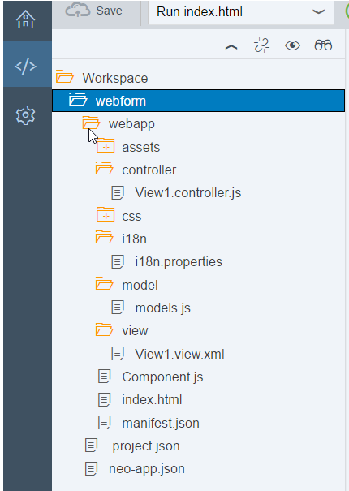
SAPUI5 - Projekt Datei Struktur

Slide 30
SAPUI5 Controls
Erläuterung des Konzeptes

Slide 31
SAPUI5 Controls
SAPUI5 bietet eine umfangreiche Bibliothek von UI-Controls zur Erstellung von Unternehmensanwendungen.
Controls sind wiederverwendbare Komponenten, die verschiedene UI-Elemente darstellen, wie z.B. Buttons, Tabellen und Formulare.
Controls erleichtern die Entwicklung von konsistenten und benutzerfreundlichen Oberflächen.
SAPUI5 enthält über 500 eigene Controls.
Controls decken eine Vielzahl von Anwendungsfällen ab, darunter Formulare, Tabellen, Diagramme, Layouts und mehr.
Controls sind in verschiedenen Bibliotheken organisiert, wie sap.m, sap.ui.table, sap.viz, etc.

Slide 32
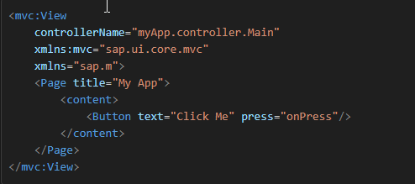
SAPUI5 Controls – Verwendung in XML Views
Controls können direkt in XML Views definiert werden.
Vorher: Darauf achten einen Namensraum auf die Bibliothek zu mappen aus der das Control stammt (in diesem Fall xmlns=„sap.m.“ weil: sap.m.Button)
Beispieleinbindung Button in einer XML View:

Slide 33
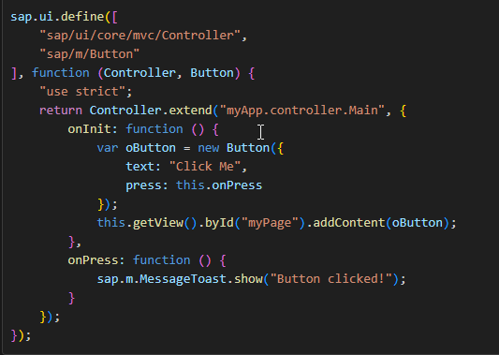
SAPUI5 Controls – Verwendung im Controller
Controls können auch im Controller erstellt und manipuliert werden.
Vorher: Darauf achten, das Control mittels „sap.ui.define…“ zu laden
Beispiel der Erstellung eines Buttons im Controller:

Slide 34
SAPUI5 Controls – Verwendung in XML Views
Controls können direkt in XML Views definiert werden.
Vorher: Darauf achten einen Namensraum auf die Bibliothek zu mappen aus der das Control stammt (in diesem Fall xmlns=„sap.m.“ weil: sap.m.Button)
Beispieleinbindung Button in einer XML View:

Slide 35
SAPUI5 Controls – Unterschiede zwischen Controls
Controls unterscheiden sich in ihren Eigenschaften und Anwendungsfällen.
Beispiel: Das Tabellen control: sap.m.Table vs. sap.ui.table.Table
sap.m.Table: Mobile-optimierte Tabelle, einfachere Konfiguration.
sap.ui.table.Table: Desktop-optimierte Tabelle, erweiterte Funktionen wie Sortierung und Filterung.

Slide 36
SAPUI5 Controls – Lifecycle der Controls
Controls durchlaufen verschiedene Phasen während ihres Lebenszyklus.
Wichtige Phasen: Initialisierung, Rendering, Zerstörung.
Beispiel:
Initialisierung: Control wird erstellt und konfiguriert.
Rendering: Control wird in die Benutzeroberfläche eingefügt.
Destroy: Control wird aus der Benutzeroberfläche entfernt und Ressourcen werden freigegeben.

Slide 37
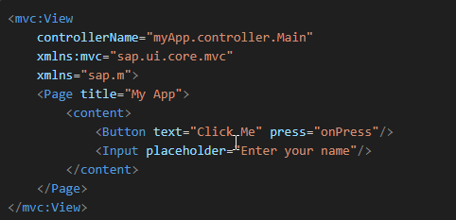
SAPUI5 Controls – Aggregationen
Definition: Aggregationen sind Container für andere Controls. Sie ermöglichen die Strukturierung und Organisation von UI-Elementen.
Verwendung: Aggregationen werden verwendet, um hierarchische Strukturen (Vater-Kind) zu erstellen, wie z.B. Listen, Tabellen und Layouts.
Beispiel: Eine sap.m.Page enthält eine Aggregation content, die verschiedene Controls wie sap.m.Button und sap.m.Input enthalten kann.

Slide 38
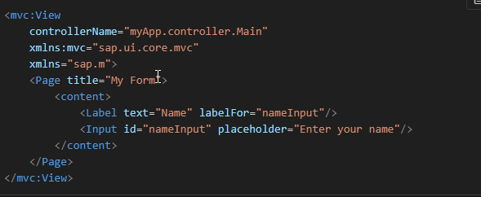
SAPUI5 Controls – Assoziationen
Definition: Assoziationen sind Verbindungen zwischen Controls, die keine hierarchische Struktur darstellen. Sie ermöglichen die Referenzierung anderer Controls.
Verwendung: Assoziationen werden verwendet, um Beziehungen zwischen Controls zu definieren, ohne sie direkt zu enthalten.
Beispiel: Ein sap.m.Label kann über die Assoziation labelFor mit einem sap.m.Input verbunden werden.

Slide 39
SAPUI5 List Controls
List, Table usw.

Slide 40
SAPUI5 Container und Layout Controls
GridLayout usw.

Slide 41
SAPUI5 Smart Controls
So which controls are smart controls?
They are handful, placed in the sap.ui.comp library and consist of Smart table, Smart chart, Smart filter bar, Value help dialog, Smart form, Smart field, Smart link and table/chart personalization logic.
Along with some additional internal helper classes this library contains all that is referred to as smart controls.

Slide 42
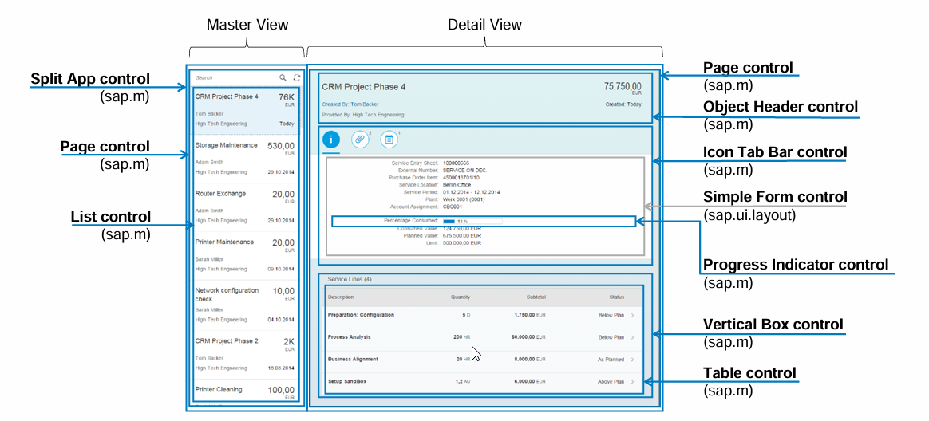
SAPUI5 Controls – Orchestrierung

Slide 43
Model View Controller Prinzip
Erläuterung des Konzeptes

Slide 44
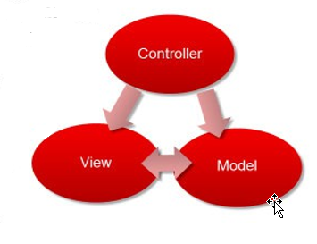
Model View Controller Konzept
Trennung des UI-Layout von Inhalt und Verhalten
Automatische Aktualisierung des View wenn Model sich ändert
Model View Controller / MVC Konzept
Model
Management der Anwendungsdaten
View
Visualisierung (in HTML ähnlicher Syntax)
Definition und Rendering des User Interfaces
Controller
Business Logik
Behandlung von Events, die View oder Nutzerinteraktionen auslösen
Modifikation von Views und Model
Nutzen: Bessere Kapselung, Wartbarkeit und Erweiterbarkeit

Slide 45
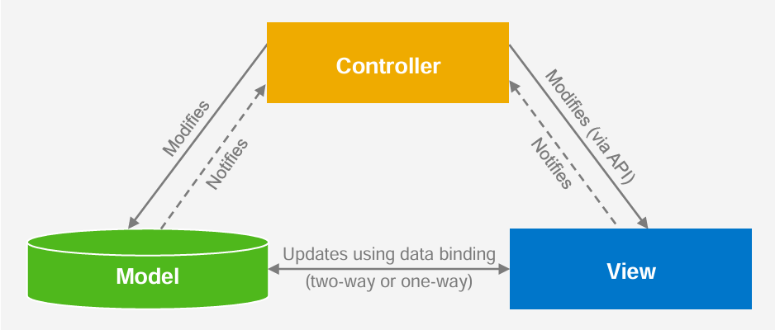
Model View Controller Konzept

Slide 46
Model View Controller Konzept
Jedem View ist stets ein Controller zugeordnet. Je Anwendung wird aber meist nur ein Model verwendet.
Aufteilung nach Model, Views und Controller soll Wiederverwendbarkeit in anderen Anwendungen oder Bereichen der gleichen SAPUI5-Anwendung gewährleisten
Auch möglich: SAPUI5 ohne MVC-Konzept zu erstellen und vollständige SAPUI5-Anwendung in nur einer HTML-Datei entwickeln
Views können in vier Notationssprachen verfasst werden: JavaScript, JSON, HTML und XML. Jede weist Vor- und Nachteile auf.
Am gängigsten: XML Views

Slide 47
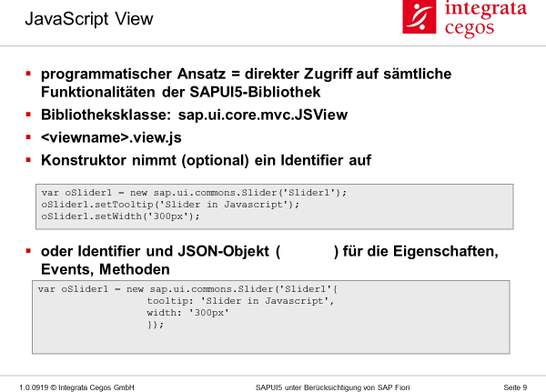
MVC Konzept – JavaScript Views
Programmatischer Ansatz = direkter Zugriff auf sämtliche Funktionalitäten der SAPUI5 Bibliothek
Event-Behandlungen, die gemäß dem MVC-Konzept eigentlich in einem Controller abzubilden sind, können deshalb auch im View definiert werden.
Dieses Vorgehen widerspricht allerdings dem MVC-Konzept
Nicht empfohlen!

Slide 48
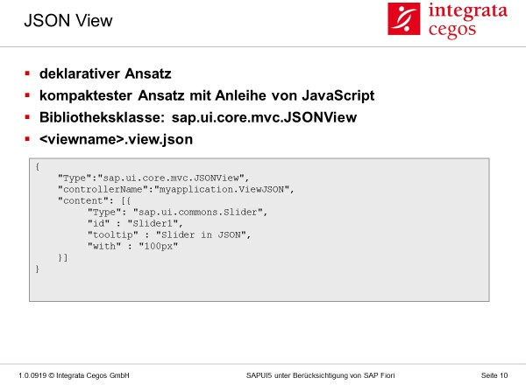
MVC Konzept – JSON Views
Programmatischer Ansatz = direkter Zugriff auf sämtliche Funktionalitäten der SAPUI5 Bibliothek

Slide 49
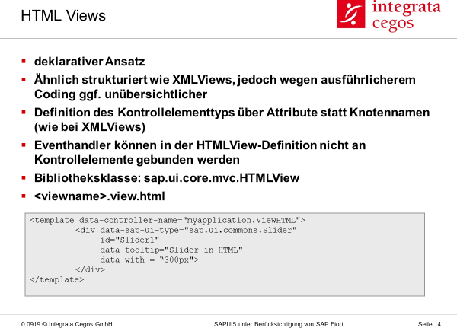
MVC Konzept – HTML Views
Deklarativer Ansatz, strukturiert, Definition von HTML (Control wird über Attribut definiert)
Nachteil: Event-Handler können nicht an Kontrollelemente gebunden werden.
XML Views sind vorzuziehen

Slide 50
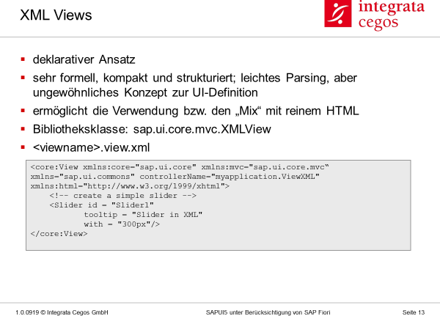
MVC Konzept – XML Views
Deklarativer Ansatz, formell, kompakt, strukturiert
Vorteil: Kann mit reinem HTML gemixt werden
XML Views sind „Best Practice“ in der UI5 Entwicklung

Slide 51
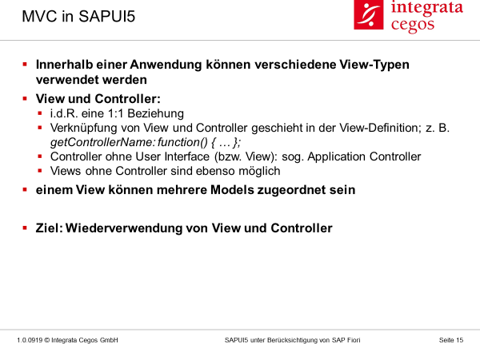
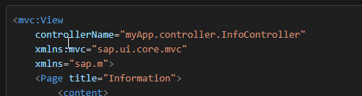
MVC Konzept – View und Controller
Verknüpfung von View und Controller in XML View durch: controllerName=..
Bsp. für Wiederverwendung: View zeigt Infomationen an, einmal für Produkte und für Kunden (selbes Layout), Controller mit selber Logik, Zuweisung unterschiedlicher Models (Daten) in Component

Slide 52
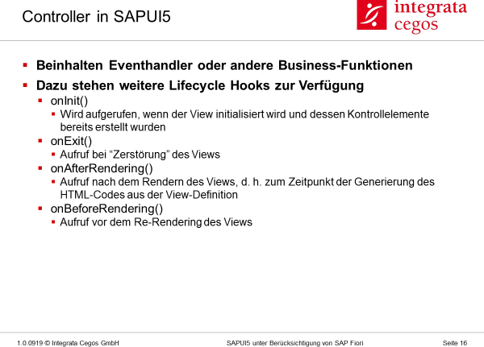
Controller in SAPUI5
Verknüpfung von View und Controller in XML View durch: controllerName=..
Bsp. für Wiederverwendung: View zeigt Infomationen an, einmal für Produkte und für Kunden (selbes Layout), Controller mit selber Logik, Zuweisung unterschiedlicher Models (Daten) in Component

Slide 53
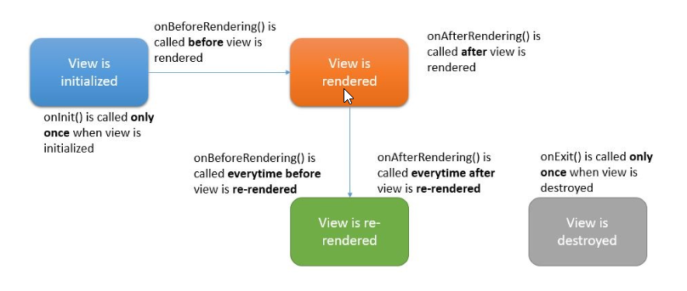
Controller in SAPUI5 - Lifecycle

Slide 54
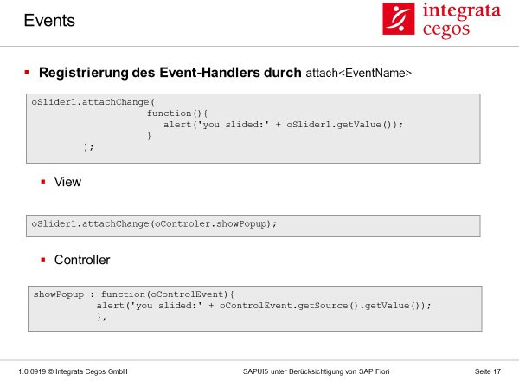
Controller – Registrierung Events
Bsp. für Wiederverwendung: View zeigt Informationen an, einmal für Produkte und für Kunden (selbes Layout), Controller mit selber Logik, Zuweisung unterschiedlicher Models (Daten) in Component

Slide 55
Controller – Registrierung v. Events im Controller
Im Controller:
Registrierung des Events für ein SAPUI5 Control durch Aufruf von ui5Control.attach<EventName> und Übergabe der EventHandler Funktion welche den Code nach Eintreten des Events ausführt:
oSlider1.attachChange( function() { alert(„you slided:“ + oSlider1.getValue());
Im Controller (this) ist EventHandler Funktion typischerweise eine Funktion, welche als Namenskonvention mit dem Präfix on… beginnen sollte:
oSlider1.attachChange( this.onShowPopup);
Um eine mehrfache Registrierung zu vermeiden, attachChange nur einmal aufrufen und später (spätestens in onExit Methode) wieder deregistrieren
oSlider1.detachChange( this.onShowPopup);

Slide 56
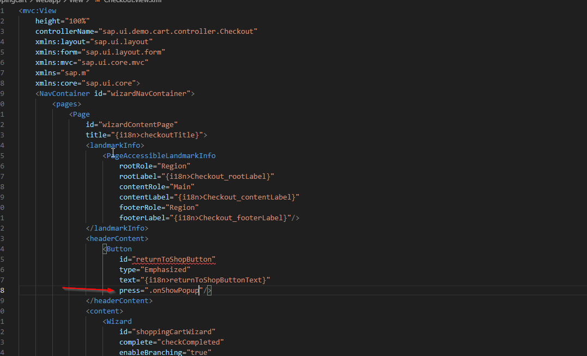
Controller – Registrierung v. Events im View
Im XML View:
Registrierung des Events für ein SAPUI5 Control als Attribut mit EventNamen, welche auf EventHandler Funktion (im Controller) zeigt:
In Beispiel: UI5 Control ist ein Button Beim Event „press“ wird in Event Handler Funktion „.onShowPopup“ (im verknüpften Controller) gesprungen

Slide 57
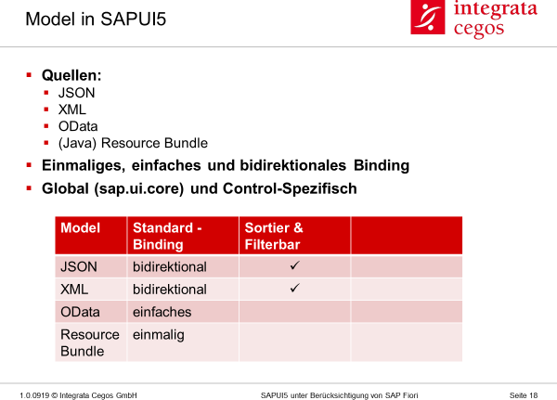
Models in UI5
Modelle sind Datencontainer, die die Anwendungsdaten speichern
SAPUI5 unterstützt verschiedene Modelltypen wie JSON, XML, OData und Resource.
Es gibt einmaliges, einfaches und bidirektionales Binding
Modelle können global auf Anwendungsebene (sap.ui.core) oder lokal auf View- oder Control-Ebene definiert werden.

Slide 58
Models - Instanziierung
JSON Model:
var oModel = new sap.ui.model.json.JSONModel(PfadoderDaten);
XML Model:
var oModel = new sap.ui.model.xml.XMLModel(PfadoderDaten);
oData-Model:
var oModel = new sap.ui.model.odata.ODataModel(Pfad [JSON, Benutzer, Passwort]);
Resource-Model:
var oModel = new sap.ui.model.resource.ResourceModel(PfadoderDaten);
Separates setzen der Daten durch:
oModel.setData(PfadoderDaten);

Slide 59
Models – Setzen des Models (mit setModel())
UI-spezifisch:
var oTable = new sap.ui.table.Table();
oTable.setModel(oModel);
Global im Core:
sap.ui.getCore().setModel(oModel);
Im View:
this.getView().setModel(oModel);

Slide 60
Data Binding in UI5
Binding ist Prozess, bei dem UI-Controls an Datenmodelle gebunden werden, um Datenanzeige und -manipulation zu ermöglichen.
Binding ermöglicht automatische Synchronisierung zwischen Datenmodell und UI
Änderungen können im Model automatisch in der UI reflektiert werden und umgekehrt.
Datenbindung ermöglicht die automatische Aktualisierung der Benutzeroberfläche, wenn sich die Daten im Model ändern.
Es gibt Einweg-Binding (Daten fließen nur vom Model zur Benutzeroberfläche) und Zweiweg-Binding (Daten fließen in beide Richtungen).

Slide 61
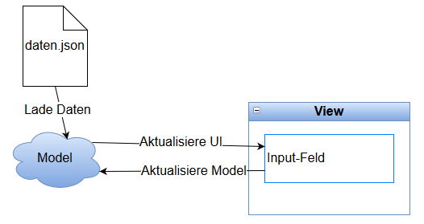
Data Binding in UI5

Slide 62
Data Binding – Im Controller
Mit geschweiften Klammern:
var oTxt = new sap.mText({
text: “{/name}“
});
Mit Methode:
oTxt.bindProperty(“text“, “/name“);

Slide 63
Data Binding – Im Controller (Beispiel mit Model)
var data = {
name: „John“,
enabled: false
};
var oModel = new sap.ui.model.json.JSONModel();
oModel.setData(data);
sap.ui.getCore().setModel(oModel);
var oTxt = new sap.m.Text({
text: “{/name}“
});
oTxt.bindProperty(“text“, “/name“);

Slide 64
Data Binding – Im XML View
Auch dort nit geschweiften Klammern:
<Page id="page" title="{i18n>title}">
<content>
<Text text="{/product/name}"/>
</content>
</Page>

Slide 65
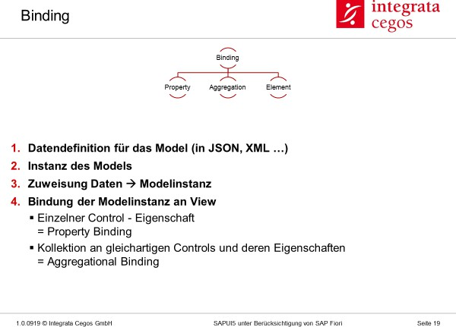
Data Binding – Unterscheidung der Typen

Slide 66

Binding – Property Binding
Property Binding bindet eine Eigenschaft eines UI-Controls an eine Eigenschaft eines Models.
Es ermöglicht die automatische Aktualisierung des UI-Controls, wenn sich die Daten im Modell ändern.
In diesem Beispiel wird die value-Eigenschaft des Input-Controls an die name-Eigenschaft des Modells gebunden:

Slide 67
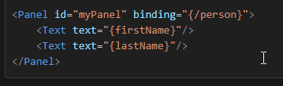
Binding – Element Binding
Element Binding bindet ein ganzes UI-Element an einen bestimmten Pfad im Model.
Es ermöglicht die Bindung mehrerer Eigenschaften eines UI-Elements an verschiedene Eigenschaften des Models.
In diesem Beispiel wird das Panel-Element an den person-Pfad im Model gebunden, und die Text-Controls binden ihre text-Eigenschaften an firstName und lastName:

Slide 68
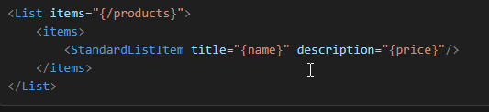
Binding – Aggregation Binding
Aggregation Binding bindet eine Aggregation von UI-Controls an eine Sammlung von Daten im Model.
Es wird häufig verwendet, um Listen, Tabellen und andere wiederholbare Strukturen zu binden.
In diesem Beispiel wird die items-Aggregation des List-Controls an die products-Sammlung im Model gebunden, und jedes StandardListItem bindet seine title- und description-Eigenschaften an name und price:

Slide 69
Binding – Expression Binding
Expression Binding ermöglicht die Verwendung von Ausdrücken, um Werte für UI-Controls zu berechnen.
Es bietet mehr Flexibilität und ermöglicht komplexe Berechnungen direkt im Binding.
In diesem Beispiel wird die text-Eigenschaft des Text-Controls basierend auf dem Wert der quantity-Eigenschaft berechnet.:

Slide 70
Binding – Composition Binding
Composite Binding ermöglicht die Kombination mehrerer Bindings zu einem einzigen Wert.
Es wird verwendet, um komplexe Werte aus mehreren Modell-Eigenschaften zu erstellen.
In diesem Beispiel wird die text-Eigenschaft des Text-Controls basierend auf dem Wert der quantity-Eigenschaft berechnet.:

Slide 71
Agenda – Tag 02
SAP UI5 – App Verzeichnisstruktur
UI-Elemente verwenden
Formatter
Navigation / Routing
Fragmente und Dialoge
Arbeiten mit der SAPUI5 Doku
Debugging von SAPUI5 Applikationen

Slide 72
SAPUI5 App - Verzeichnisstruktur
Erläuterung des Konzeptes

Slide 73
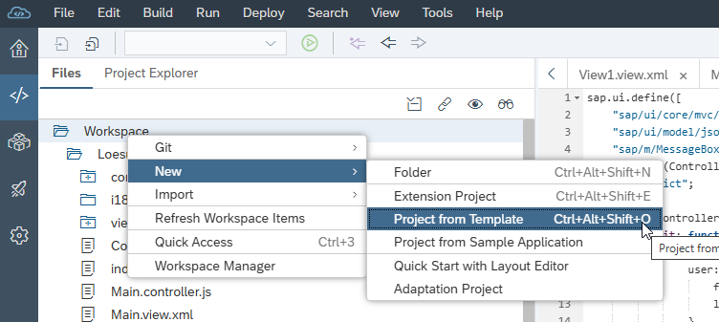
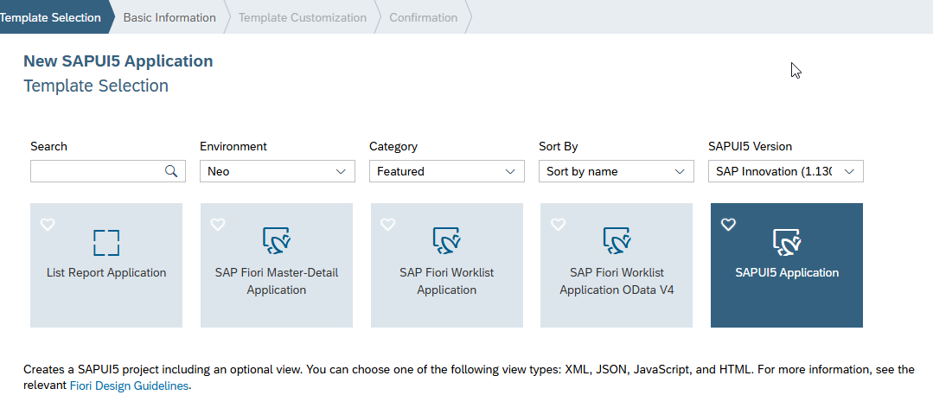
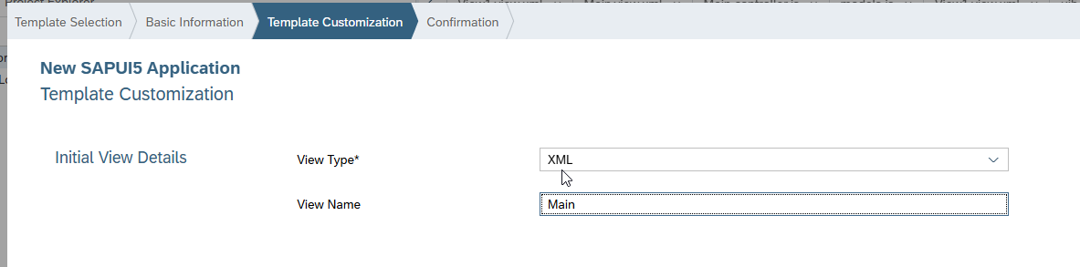
Generierung der UI5 Dateien über Template in WebIDE
Notes:
Quiz zu SAPUI5 Controls
Frage: Was ist ein SAPUI5 Control?
A) Eine Datenbank
B) Eine wiederverwendbare UI-Komponente
C) Ein Server
D) Ein Netzwerkprotokoll
Korrekte Antwort: B) Eine wiederverwendbare UI-Komponente
Frage: Wie viele eigene Controls enthält die SAPUI5 Library ungefähr?
A) 50
B) 100
C) 300
D) 500
Korrekte Antwort: D) 500
Frage: Welches der folgenden Controls wird verwendet, um eine Schaltfläche zu erstellen?
A) sap.m.Input
B) sap.m.Table
C) sap.m.Button
D) sap.m.List
Korrekte Antwort: C) sap.m.Button
Frage: Was ist eine Aggregation in SAPUI5?
A) Eine Methode zur Datenbankabfrage
B) Eine Verbindung zwischen zwei Controls
C) Ein Container für andere Controls
D) Ein Netzwerkprotokoll
Korrekte Antwort: C) Ein Container für andere Controls
Frage: Wie kann ein Control in einer XML View definiert werden?
A) Durch die Verwendung von JavaScript
B) Durch die Verwendung von HTML
C) Durch die Verwendung von XML-Tags
D) Durch die Verwendung von CSS
Korrekte Antwort: C) Durch die Verwendung von XML-Tags
Frage: Was ist eine Assoziation in SAPUI5?
A) Eine Methode zur Datenbankabfrage
B) Eine Verbindung zwischen zwei Controls, die keine hierarchische Struktur darstellt
C) Ein Container für andere Controls
D) Ein Netzwerkprotokoll
Korrekte Antwort: B) Eine Verbindung zwischen zwei Controls, die keine hierarchische Struktur darstellt

Slide 74
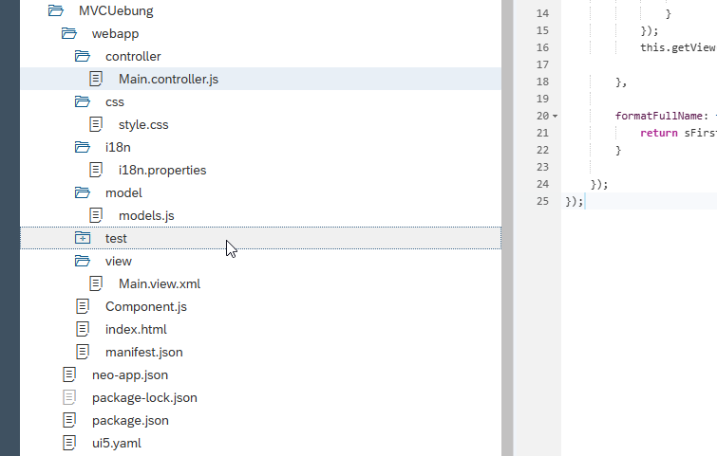
SAP UI5 App –Verzeichnisstruktur

Slide 75
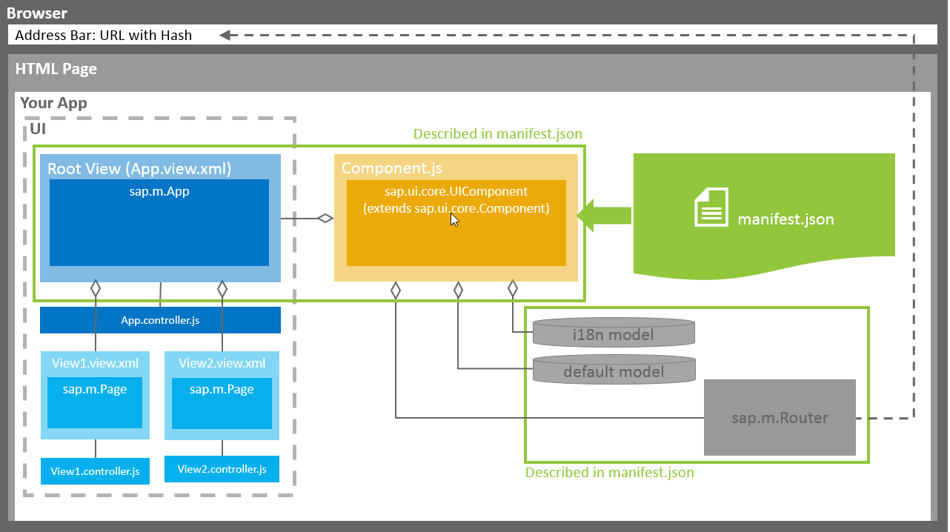
SAP UI5 App –Grundlegende Dateien

Slide 76
Hands On
SAPUI5 -

Slide 77
SAPUI5 UI Elemente und deren Verwendung
Erläuterung des Konzeptes

Slide 78
UI Elemente (Controls)
Der Typ des Elements gibt zunächst an, um welche Art von Control es sich handelt und setzt sich aus der Bibliothek und dem Namen für diesen Elementtyp zusammen (z.B. sap.m.Label).
Die ID eines Elements kann genutzt werden, um ein Element eindeutig zu identifizieren und ist z.B. für den Zugriff aus dem Controller heraus nützlich. Z.B. aus dem Controller heraus:
var oButton = this.getView().byId(„button“);
Die Eigenschaften (Properties) definieren das Anzeigeverhalten und die Anzeige des Elements selbst.
Notes:
Quiz zu SAPUI5 Controls
Frage: Was ist ein SAPUI5 Control?
A) Eine Datenbank
B) Eine wiederverwendbare UI-Komponente
C) Ein Server
D) Ein Netzwerkprotokoll
Korrekte Antwort: B) Eine wiederverwendbare UI-Komponente
Frage: Wie viele eigene Controls enthält die SAPUI5 Library ungefähr?
A) 50
B) 100
C) 300
D) >500
Korrekte Antwort: D) 500
Frage: Welches der folgenden Controls wird verwendet, um eine Schaltfläche zu erstellen?
A) sap.m.Input
B) sap.m.Table
C) sap.m.Button
D) sap.m.List
Korrekte Antwort: C) sap.m.Button
Frage: Was ist eine Aggregation in SAPUI5?
A) Eine Methode zur Datenbankabfrage
B) Eine Verbindung zwischen zwei Controls
C) Ein Container für andere Controls
D) Ein Netzwerkprotokoll
Korrekte Antwort: C) Ein Container für andere Controls
Frage: Wie kann ein Control in einer XML View definiert werden?
A) Durch die Verwendung von JavaScript
B) Durch die Verwendung von HTML
C) Durch die Verwendung von XML-Tags
D) Durch die Verwendung von CSS
Korrekte Antwort: C) Durch die Verwendung von XML-Tags
Frage: Was ist eine Assoziation in SAPUI5?
A) Eine Methode zur Datenbankabfrage
B) Eine Verbindung zwischen zwei Controls, die keine hierarchische Struktur darstellt
C) Ein Container für andere Controls
D) Ein Netzwerkprotokoll
Korrekte Antwort: B) Eine Verbindung zwischen zwei Controls, die keine hierarchische Struktur darstellt

Slide 79
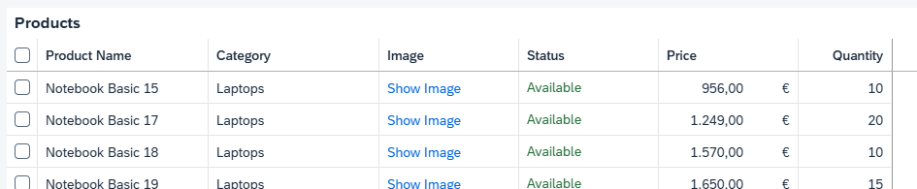
Elemente aus sap.ui Library
Fokus liegt auf Desktop-Maus Interaktion
Umfangreiche UI Controls für moderne Benutzerschnittstellen
Einfache (Buttons, Textbox, Links, Bilder)
Komplexe (Tabellen, DataGrids, Tree ..)
Form-Elemente (Date-Picker, Slider ..)
Layouting (Tabs, Dialoge .. )
Nicht immer geeignet für mobile Geräte und Touch-Interaktion
Notes:
Quiz zu SAPUI5 Controls
Frage: Was ist ein SAPUI5 Control?
A) Eine Datenbank
B) Eine wiederverwendbare UI-Komponente
C) Ein Server
D) Ein Netzwerkprotokoll
Korrekte Antwort: B) Eine wiederverwendbare UI-Komponente
Frage: Wie viele eigene Controls enthält die SAPUI5 Library ungefähr?
A) 50
B) 100
C) 300
D) >500
Korrekte Antwort: D) 500
Frage: Welches der folgenden Controls wird verwendet, um eine Schaltfläche zu erstellen?
A) sap.m.Input
B) sap.m.Table
C) sap.m.Button
D) sap.m.List
Korrekte Antwort: C) sap.m.Button
Frage: Was ist eine Aggregation in SAPUI5?
A) Eine Methode zur Datenbankabfrage
B) Eine Verbindung zwischen zwei Controls
C) Ein Container für andere Controls
D) Ein Netzwerkprotokoll
Korrekte Antwort: C) Ein Container für andere Controls
Frage: Wie kann ein Control in einer XML View definiert werden?
A) Durch die Verwendung von JavaScript
B) Durch die Verwendung von HTML
C) Durch die Verwendung von XML-Tags
D) Durch die Verwendung von CSS
Korrekte Antwort: C) Durch die Verwendung von XML-Tags
Frage: Was ist eine Assoziation in SAPUI5?
A) Eine Methode zur Datenbankabfrage
B) Eine Verbindung zwischen zwei Controls, die keine hierarchische Struktur darstellt
C) Ein Container für andere Controls
D) Ein Netzwerkprotokoll
Korrekte Antwort: B) Eine Verbindung zwischen zwei Controls, die keine hierarchische Struktur darstellt

Slide 80
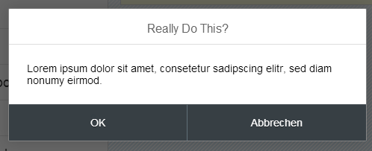
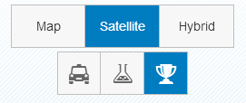
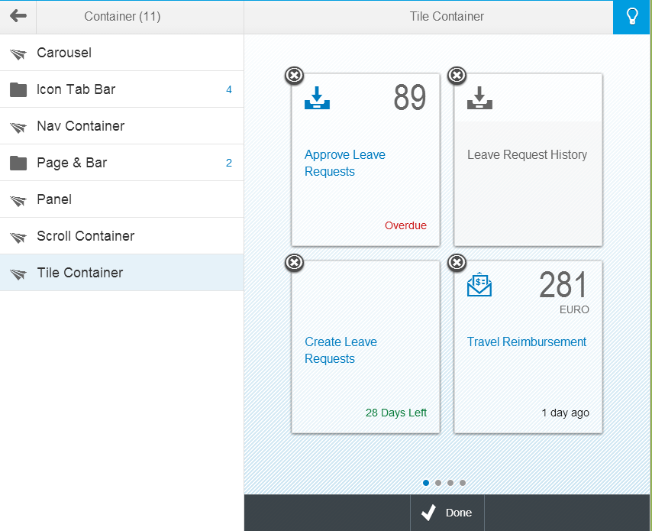
Elemente aus sap.m Library
Focus liegt auf Touch-Interaktionen (aber auch am Desktop bedienbar)
Basis für SAP Fiori-Apps und Fiori-like-Apps
Controls
Große Form-Elemente (Buttons, Textfelder, Slider …)
Container (Listen, Tiles, Split-View)
Gesten-Events (Swipe, Tab & Hold)
Tipp: Tests am Desktop nur mit Chrome/Safari - Nicht geeignet für IE
Notes:
Quiz zu SAPUI5 Controls
Frage: Was ist ein SAPUI5 Control?
A) Eine Datenbank
B) Eine wiederverwendbare UI-Komponente
C) Ein Server
D) Ein Netzwerkprotokoll
Korrekte Antwort: B) Eine wiederverwendbare UI-Komponente
Frage: Wie viele eigene Controls enthält die SAPUI5 Library ungefähr?
A) 50
B) 100
C) 300
D) >500
Korrekte Antwort: D) 500
Frage: Welches der folgenden Controls wird verwendet, um eine Schaltfläche zu erstellen?
A) sap.m.Input
B) sap.m.Table
C) sap.m.Button
D) sap.m.List
Korrekte Antwort: C) sap.m.Button
Frage: Was ist eine Aggregation in SAPUI5?
A) Eine Methode zur Datenbankabfrage
B) Eine Verbindung zwischen zwei Controls
C) Ein Container für andere Controls
D) Ein Netzwerkprotokoll
Korrekte Antwort: C) Ein Container für andere Controls
Frage: Wie kann ein Control in einer XML View definiert werden?
A) Durch die Verwendung von JavaScript
B) Durch die Verwendung von HTML
C) Durch die Verwendung von XML-Tags
D) Durch die Verwendung von CSS
Korrekte Antwort: C) Durch die Verwendung von XML-Tags
Frage: Was ist eine Assoziation in SAPUI5?
A) Eine Methode zur Datenbankabfrage
B) Eine Verbindung zwischen zwei Controls, die keine hierarchische Struktur darstellt
C) Ein Container für andere Controls
D) Ein Netzwerkprotokoll
Korrekte Antwort: B) Eine Verbindung zwischen zwei Controls, die keine hierarchische Struktur darstellt

Slide 81
sap.m Control - Label
Das Label repräsentiert einen kurzen, beschreibenden Text für ein anderes Element der Applikation. Es informiert den Benutzer beispielsweise über die Art der angezeigten Informationen des assoziierten Elementes.
Wichtige Bestandteile des Labels sind v.a. die Eigenschaft text, die den anzuzeigenden Inhalt aufnimmt und die Methode setLabelFor(), die eine Assoziation mit dem beschriebenen Element herstellen kann.
Um ein Label in XML zu deklarieren, benötigen Sie lediglich das Label Element. Sie können die Positionierung durch Verwendung von Containern wie VBox (Vertical Box) oder HBox (Horizontal Box) steuern oder es in einen Container wie ein Formular (engl. Form) packen.
Notes:
Quiz zu SAPUI5 Controls
Frage: Was ist ein SAPUI5 Control?
A) Eine Datenbank
B) Eine wiederverwendbare UI-Komponente
C) Ein Server
D) Ein Netzwerkprotokoll
Korrekte Antwort: B) Eine wiederverwendbare UI-Komponente
Frage: Wie viele eigene Controls enthält die SAPUI5 Library ungefähr?
A) 50
B) 100
C) 300
D) >500
Korrekte Antwort: D) 500
Frage: Welches der folgenden Controls wird verwendet, um eine Schaltfläche zu erstellen?
A) sap.m.Input
B) sap.m.Table
C) sap.m.Button
D) sap.m.List
Korrekte Antwort: C) sap.m.Button
Frage: Was ist eine Aggregation in SAPUI5?
A) Eine Methode zur Datenbankabfrage
B) Eine Verbindung zwischen zwei Controls
C) Ein Container für andere Controls
D) Ein Netzwerkprotokoll
Korrekte Antwort: C) Ein Container für andere Controls
Frage: Wie kann ein Control in einer XML View definiert werden?
A) Durch die Verwendung von JavaScript
B) Durch die Verwendung von HTML
C) Durch die Verwendung von XML-Tags
D) Durch die Verwendung von CSS
Korrekte Antwort: C) Durch die Verwendung von XML-Tags
Frage: Was ist eine Assoziation in SAPUI5?
A) Eine Methode zur Datenbankabfrage
B) Eine Verbindung zwischen zwei Controls, die keine hierarchische Struktur darstellt
C) Ein Container für andere Controls
D) Ein Netzwerkprotokoll
Korrekte Antwort: B) Eine Verbindung zwischen zwei Controls, die keine hierarchische Struktur darstellt

Slide 82
sap.m Control - Label
Das Input-Element ist für die einzeilige, textbasierte Eingabe durch den Nutzer gedacht und bringt verschiedene Möglichkeiten mit diese Funktion auf die eigenen Bedürfnisse zu zuschneiden und zu unterstützen.
Bearbeiten Sie den View Ihrer neuen App. Vor der eigentlichen Bewertung müssen einige allgemeine Daten zum Seminar gepflegt werden. Es soll zwei Eingabe-Felder geben mit Beschriftung geben. Das erste ist für den Titel des Seminars, das zweite soll die E-Mail-Adresse des Trainers enthalten können.
Denken Sie daran die Elemente zur (automatisch eingefügten) Page hinzuzufügen und ändern Sie bei der Gelegenheit auch den Titel der Seite.
Notes:
Quiz zu SAPUI5 Controls
Frage: Was ist ein SAPUI5 Control?
A) Eine Datenbank
B) Eine wiederverwendbare UI-Komponente
C) Ein Server
D) Ein Netzwerkprotokoll
Korrekte Antwort: B) Eine wiederverwendbare UI-Komponente
Frage: Wie viele eigene Controls enthält die SAPUI5 Library ungefähr?
A) 50
B) 100
C) 300
D) >500
Korrekte Antwort: D) 500
Frage: Welches der folgenden Controls wird verwendet, um eine Schaltfläche zu erstellen?
A) sap.m.Input
B) sap.m.Table
C) sap.m.Button
D) sap.m.List
Korrekte Antwort: C) sap.m.Button
Frage: Was ist eine Aggregation in SAPUI5?
A) Eine Methode zur Datenbankabfrage
B) Eine Verbindung zwischen zwei Controls
C) Ein Container für andere Controls
D) Ein Netzwerkprotokoll
Korrekte Antwort: C) Ein Container für andere Controls
Frage: Wie kann ein Control in einer XML View definiert werden?
A) Durch die Verwendung von JavaScript
B) Durch die Verwendung von HTML
C) Durch die Verwendung von XML-Tags
D) Durch die Verwendung von CSS
Korrekte Antwort: C) Durch die Verwendung von XML-Tags
Frage: Was ist eine Assoziation in SAPUI5?
A) Eine Methode zur Datenbankabfrage
B) Eine Verbindung zwischen zwei Controls, die keine hierarchische Struktur darstellt
C) Ein Container für andere Controls
D) Ein Netzwerkprotokoll
Korrekte Antwort: B) Eine Verbindung zwischen zwei Controls, die keine hierarchische Struktur darstellt

Slide 83
sap.m Control - Label
Notes:
Quiz zu SAPUI5 Controls
Frage: Was ist ein SAPUI5 Control?
A) Eine Datenbank
B) Eine wiederverwendbare UI-Komponente
C) Ein Server
D) Ein Netzwerkprotokoll
Korrekte Antwort: B) Eine wiederverwendbare UI-Komponente
Frage: Wie viele eigene Controls enthält die SAPUI5 Library ungefähr?
A) 50
B) 100
C) 300
D) >500
Korrekte Antwort: D) 500
Frage: Welches der folgenden Controls wird verwendet, um eine Schaltfläche zu erstellen?
A) sap.m.Input
B) sap.m.Table
C) sap.m.Button
D) sap.m.List
Korrekte Antwort: C) sap.m.Button
Frage: Was ist eine Aggregation in SAPUI5?
A) Eine Methode zur Datenbankabfrage
B) Eine Verbindung zwischen zwei Controls
C) Ein Container für andere Controls
D) Ein Netzwerkprotokoll
Korrekte Antwort: C) Ein Container für andere Controls
Frage: Wie kann ein Control in einer XML View definiert werden?
A) Durch die Verwendung von JavaScript
B) Durch die Verwendung von HTML
C) Durch die Verwendung von XML-Tags
D) Durch die Verwendung von CSS
Korrekte Antwort: C) Durch die Verwendung von XML-Tags
Frage: Was ist eine Assoziation in SAPUI5?
A) Eine Methode zur Datenbankabfrage
B) Eine Verbindung zwischen zwei Controls, die keine hierarchische Struktur darstellt
C) Ein Container für andere Controls
D) Ein Netzwerkprotokoll
Korrekte Antwort: B) Eine Verbindung zwischen zwei Controls, die keine hierarchische Struktur darstellt

Slide 84
sap.m Control – DatePicker u. DateRangeSelection
Notes:
Quiz zu SAPUI5 Controls
Frage: Was ist ein SAPUI5 Control?
A) Eine Datenbank
B) Eine wiederverwendbare UI-Komponente
C) Ein Server
D) Ein Netzwerkprotokoll
Korrekte Antwort: B) Eine wiederverwendbare UI-Komponente
Frage: Wie viele eigene Controls enthält die SAPUI5 Library ungefähr?
A) 50
B) 100
C) 300
D) >500
Korrekte Antwort: D) 500
Frage: Welches der folgenden Controls wird verwendet, um eine Schaltfläche zu erstellen?
A) sap.m.Input
B) sap.m.Table
C) sap.m.Button
D) sap.m.List
Korrekte Antwort: C) sap.m.Button
Frage: Was ist eine Aggregation in SAPUI5?
A) Eine Methode zur Datenbankabfrage
B) Eine Verbindung zwischen zwei Controls
C) Ein Container für andere Controls
D) Ein Netzwerkprotokoll
Korrekte Antwort: C) Ein Container für andere Controls
Frage: Wie kann ein Control in einer XML View definiert werden?
A) Durch die Verwendung von JavaScript
B) Durch die Verwendung von HTML
C) Durch die Verwendung von XML-Tags
D) Durch die Verwendung von CSS
Korrekte Antwort: C) Durch die Verwendung von XML-Tags
Frage: Was ist eine Assoziation in SAPUI5?
A) Eine Methode zur Datenbankabfrage
B) Eine Verbindung zwischen zwei Controls, die keine hierarchische Struktur darstellt
C) Ein Container für andere Controls
D) Ein Netzwerkprotokoll
Korrekte Antwort: B) Eine Verbindung zwischen zwei Controls, die keine hierarchische Struktur darstellt

Slide 85
sap.m Control - RadioButton
.
Notes:
Quiz zu SAPUI5 Controls
Frage: Was ist ein SAPUI5 Control?
A) Eine Datenbank
B) Eine wiederverwendbare UI-Komponente
C) Ein Server
D) Ein Netzwerkprotokoll
Korrekte Antwort: B) Eine wiederverwendbare UI-Komponente
Frage: Wie viele eigene Controls enthält die SAPUI5 Library ungefähr?
A) 50
B) 100
C) 300
D) >500
Korrekte Antwort: D) 500
Frage: Welches der folgenden Controls wird verwendet, um eine Schaltfläche zu erstellen?
A) sap.m.Input
B) sap.m.Table
C) sap.m.Button
D) sap.m.List
Korrekte Antwort: C) sap.m.Button
Frage: Was ist eine Aggregation in SAPUI5?
A) Eine Methode zur Datenbankabfrage
B) Eine Verbindung zwischen zwei Controls
C) Ein Container für andere Controls
D) Ein Netzwerkprotokoll
Korrekte Antwort: C) Ein Container für andere Controls
Frage: Wie kann ein Control in einer XML View definiert werden?
A) Durch die Verwendung von JavaScript
B) Durch die Verwendung von HTML
C) Durch die Verwendung von XML-Tags
D) Durch die Verwendung von CSS
Korrekte Antwort: C) Durch die Verwendung von XML-Tags
Frage: Was ist eine Assoziation in SAPUI5?
A) Eine Methode zur Datenbankabfrage
B) Eine Verbindung zwischen zwei Controls, die keine hierarchische Struktur darstellt
C) Ein Container für andere Controls
D) Ein Netzwerkprotokoll
Korrekte Antwort: B) Eine Verbindung zwischen zwei Controls, die keine hierarchische Struktur darstellt

Slide 86
sap.m Control - RatingIndicator
Notes:
Quiz zu SAPUI5 Controls
Frage: Was ist ein SAPUI5 Control?
A) Eine Datenbank
B) Eine wiederverwendbare UI-Komponente
C) Ein Server
D) Ein Netzwerkprotokoll
Korrekte Antwort: B) Eine wiederverwendbare UI-Komponente
Frage: Wie viele eigene Controls enthält die SAPUI5 Library ungefähr?
A) 50
B) 100
C) 300
D) >500
Korrekte Antwort: D) 500
Frage: Welches der folgenden Controls wird verwendet, um eine Schaltfläche zu erstellen?
A) sap.m.Input
B) sap.m.Table
C) sap.m.Button
D) sap.m.List
Korrekte Antwort: C) sap.m.Button
Frage: Was ist eine Aggregation in SAPUI5?
A) Eine Methode zur Datenbankabfrage
B) Eine Verbindung zwischen zwei Controls
C) Ein Container für andere Controls
D) Ein Netzwerkprotokoll
Korrekte Antwort: C) Ein Container für andere Controls
Frage: Wie kann ein Control in einer XML View definiert werden?
A) Durch die Verwendung von JavaScript
B) Durch die Verwendung von HTML
C) Durch die Verwendung von XML-Tags
D) Durch die Verwendung von CSS
Korrekte Antwort: C) Durch die Verwendung von XML-Tags
Frage: Was ist eine Assoziation in SAPUI5?
A) Eine Methode zur Datenbankabfrage
B) Eine Verbindung zwischen zwei Controls, die keine hierarchische Struktur darstellt
C) Ein Container für andere Controls
D) Ein Netzwerkprotokoll
Korrekte Antwort: B) Eine Verbindung zwischen zwei Controls, die keine hierarchische Struktur darstellt

Slide 87
sap.m Control - Slider
Notes:
Quiz zu SAPUI5 Controls
Frage: Was ist ein SAPUI5 Control?
A) Eine Datenbank
B) Eine wiederverwendbare UI-Komponente
C) Ein Server
D) Ein Netzwerkprotokoll
Korrekte Antwort: B) Eine wiederverwendbare UI-Komponente
Frage: Wie viele eigene Controls enthält die SAPUI5 Library ungefähr?
A) 50
B) 100
C) 300
D) >500
Korrekte Antwort: D) 500
Frage: Welches der folgenden Controls wird verwendet, um eine Schaltfläche zu erstellen?
A) sap.m.Input
B) sap.m.Table
C) sap.m.Button
D) sap.m.List
Korrekte Antwort: C) sap.m.Button
Frage: Was ist eine Aggregation in SAPUI5?
A) Eine Methode zur Datenbankabfrage
B) Eine Verbindung zwischen zwei Controls
C) Ein Container für andere Controls
D) Ein Netzwerkprotokoll
Korrekte Antwort: C) Ein Container für andere Controls
Frage: Wie kann ein Control in einer XML View definiert werden?
A) Durch die Verwendung von JavaScript
B) Durch die Verwendung von HTML
C) Durch die Verwendung von XML-Tags
D) Durch die Verwendung von CSS
Korrekte Antwort: C) Durch die Verwendung von XML-Tags
Frage: Was ist eine Assoziation in SAPUI5?
A) Eine Methode zur Datenbankabfrage
B) Eine Verbindung zwischen zwei Controls, die keine hierarchische Struktur darstellt
C) Ein Container für andere Controls
D) Ein Netzwerkprotokoll
Korrekte Antwort: B) Eine Verbindung zwischen zwei Controls, die keine hierarchische Struktur darstellt

Slide 88
sap.m Control - Label
Notes:
Quiz zu SAPUI5 Controls
Frage: Was ist ein SAPUI5 Control?
A) Eine Datenbank
B) Eine wiederverwendbare UI-Komponente
C) Ein Server
D) Ein Netzwerkprotokoll
Korrekte Antwort: B) Eine wiederverwendbare UI-Komponente
Frage: Wie viele eigene Controls enthält die SAPUI5 Library ungefähr?
A) 50
B) 100
C) 300
D) >500
Korrekte Antwort: D) 500
Frage: Welches der folgenden Controls wird verwendet, um eine Schaltfläche zu erstellen?
A) sap.m.Input
B) sap.m.Table
C) sap.m.Button
D) sap.m.List
Korrekte Antwort: C) sap.m.Button
Frage: Was ist eine Aggregation in SAPUI5?
A) Eine Methode zur Datenbankabfrage
B) Eine Verbindung zwischen zwei Controls
C) Ein Container für andere Controls
D) Ein Netzwerkprotokoll
Korrekte Antwort: C) Ein Container für andere Controls
Frage: Wie kann ein Control in einer XML View definiert werden?
A) Durch die Verwendung von JavaScript
B) Durch die Verwendung von HTML
C) Durch die Verwendung von XML-Tags
D) Durch die Verwendung von CSS
Korrekte Antwort: C) Durch die Verwendung von XML-Tags
Frage: Was ist eine Assoziation in SAPUI5?
A) Eine Methode zur Datenbankabfrage
B) Eine Verbindung zwischen zwei Controls, die keine hierarchische Struktur darstellt
C) Ein Container für andere Controls
D) Ein Netzwerkprotokoll
Korrekte Antwort: B) Eine Verbindung zwischen zwei Controls, die keine hierarchische Struktur darstellt

Slide 89
Form und Layout Controls
In diesem Kapitel soll es nun darum gehen die Elemente geschickter zu platzieren und die App so ansprechender zu gestalten. Dafür stellt SAPUI5 Layout-Elemente zur Verfügung, Container-Elemente, die darauf spezialisiert sind eine bestimmte Anordnung der enthaltenen Elemente zu realisieren.
Die meisten dieser Elemente sind in der Bibliothek sap.ui.layout zu finden, einige spezielle Elemente sind aber auch in den Bibliotheken sap.m und sap.ui.commons zu finden.
Notes:
Quiz zu SAPUI5 Controls
Frage: Was ist ein SAPUI5 Control?
A) Eine Datenbank
B) Eine wiederverwendbare UI-Komponente
C) Ein Server
D) Ein Netzwerkprotokoll
Korrekte Antwort: B) Eine wiederverwendbare UI-Komponente
Frage: Wie viele eigene Controls enthält die SAPUI5 Library ungefähr?
A) 50
B) 100
C) 300
D) >500
Korrekte Antwort: D) 500
Frage: Welches der folgenden Controls wird verwendet, um eine Schaltfläche zu erstellen?
A) sap.m.Input
B) sap.m.Table
C) sap.m.Button
D) sap.m.List
Korrekte Antwort: C) sap.m.Button
Frage: Was ist eine Aggregation in SAPUI5?
A) Eine Methode zur Datenbankabfrage
B) Eine Verbindung zwischen zwei Controls
C) Ein Container für andere Controls
D) Ein Netzwerkprotokoll
Korrekte Antwort: C) Ein Container für andere Controls
Frage: Wie kann ein Control in einer XML View definiert werden?
A) Durch die Verwendung von JavaScript
B) Durch die Verwendung von HTML
C) Durch die Verwendung von XML-Tags
D) Durch die Verwendung von CSS
Korrekte Antwort: C) Durch die Verwendung von XML-Tags
Frage: Was ist eine Assoziation in SAPUI5?
A) Eine Methode zur Datenbankabfrage
B) Eine Verbindung zwischen zwei Controls, die keine hierarchische Struktur darstellt
C) Ein Container für andere Controls
D) Ein Netzwerkprotokoll
Korrekte Antwort: B) Eine Verbindung zwischen zwei Controls, die keine hierarchische Struktur darstellt

Slide 90
SimpleForm Control
Notes:
Quiz zu SAPUI5 Controls
Frage: Was ist ein SAPUI5 Control?
A) Eine Datenbank
B) Eine wiederverwendbare UI-Komponente
C) Ein Server
D) Ein Netzwerkprotokoll
Korrekte Antwort: B) Eine wiederverwendbare UI-Komponente
Frage: Wie viele eigene Controls enthält die SAPUI5 Library ungefähr?
A) 50
B) 100
C) 300
D) >500
Korrekte Antwort: D) 500
Frage: Welches der folgenden Controls wird verwendet, um eine Schaltfläche zu erstellen?
A) sap.m.Input
B) sap.m.Table
C) sap.m.Button
D) sap.m.List
Korrekte Antwort: C) sap.m.Button
Frage: Was ist eine Aggregation in SAPUI5?
A) Eine Methode zur Datenbankabfrage
B) Eine Verbindung zwischen zwei Controls
C) Ein Container für andere Controls
D) Ein Netzwerkprotokoll
Korrekte Antwort: C) Ein Container für andere Controls
Frage: Wie kann ein Control in einer XML View definiert werden?
A) Durch die Verwendung von JavaScript
B) Durch die Verwendung von HTML
C) Durch die Verwendung von XML-Tags
D) Durch die Verwendung von CSS
Korrekte Antwort: C) Durch die Verwendung von XML-Tags
Frage: Was ist eine Assoziation in SAPUI5?
A) Eine Methode zur Datenbankabfrage
B) Eine Verbindung zwischen zwei Controls, die keine hierarchische Struktur darstellt
C) Ein Container für andere Controls
D) Ein Netzwerkprotokoll
Korrekte Antwort: B) Eine Verbindung zwischen zwei Controls, die keine hierarchische Struktur darstellt

Slide 91
FlexBox Control
Notes:
Quiz zu SAPUI5 Controls
Frage: Was ist ein SAPUI5 Control?
A) Eine Datenbank
B) Eine wiederverwendbare UI-Komponente
C) Ein Server
D) Ein Netzwerkprotokoll
Korrekte Antwort: B) Eine wiederverwendbare UI-Komponente
Frage: Wie viele eigene Controls enthält die SAPUI5 Library ungefähr?
A) 50
B) 100
C) 300
D) >500
Korrekte Antwort: D) 500
Frage: Welches der folgenden Controls wird verwendet, um eine Schaltfläche zu erstellen?
A) sap.m.Input
B) sap.m.Table
C) sap.m.Button
D) sap.m.List
Korrekte Antwort: C) sap.m.Button
Frage: Was ist eine Aggregation in SAPUI5?
A) Eine Methode zur Datenbankabfrage
B) Eine Verbindung zwischen zwei Controls
C) Ein Container für andere Controls
D) Ein Netzwerkprotokoll
Korrekte Antwort: C) Ein Container für andere Controls
Frage: Wie kann ein Control in einer XML View definiert werden?
A) Durch die Verwendung von JavaScript
B) Durch die Verwendung von HTML
C) Durch die Verwendung von XML-Tags
D) Durch die Verwendung von CSS
Korrekte Antwort: C) Durch die Verwendung von XML-Tags
Frage: Was ist eine Assoziation in SAPUI5?
A) Eine Methode zur Datenbankabfrage
B) Eine Verbindung zwischen zwei Controls, die keine hierarchische Struktur darstellt
C) Ein Container für andere Controls
D) Ein Netzwerkprotokoll
Korrekte Antwort: B) Eine Verbindung zwischen zwei Controls, die keine hierarchische Struktur darstellt

Slide 92
DynamicSideContent - Control
Notes:
Quiz zu SAPUI5 Controls
Frage: Was ist ein SAPUI5 Control?
A) Eine Datenbank
B) Eine wiederverwendbare UI-Komponente
C) Ein Server
D) Ein Netzwerkprotokoll
Korrekte Antwort: B) Eine wiederverwendbare UI-Komponente
Frage: Wie viele eigene Controls enthält die SAPUI5 Library ungefähr?
A) 50
B) 100
C) 300
D) >500
Korrekte Antwort: D) 500
Frage: Welches der folgenden Controls wird verwendet, um eine Schaltfläche zu erstellen?
A) sap.m.Input
B) sap.m.Table
C) sap.m.Button
D) sap.m.List
Korrekte Antwort: C) sap.m.Button
Frage: Was ist eine Aggregation in SAPUI5?
A) Eine Methode zur Datenbankabfrage
B) Eine Verbindung zwischen zwei Controls
C) Ein Container für andere Controls
D) Ein Netzwerkprotokoll
Korrekte Antwort: C) Ein Container für andere Controls
Frage: Wie kann ein Control in einer XML View definiert werden?
A) Durch die Verwendung von JavaScript
B) Durch die Verwendung von HTML
C) Durch die Verwendung von XML-Tags
D) Durch die Verwendung von CSS
Korrekte Antwort: C) Durch die Verwendung von XML-Tags
Frage: Was ist eine Assoziation in SAPUI5?
A) Eine Methode zur Datenbankabfrage
B) Eine Verbindung zwischen zwei Controls, die keine hierarchische Struktur darstellt
C) Ein Container für andere Controls
D) Ein Netzwerkprotokoll
Korrekte Antwort: B) Eine Verbindung zwischen zwei Controls, die keine hierarchische Struktur darstellt

Slide 93
sap.viz – Visualisierungen
Charts und Diagramme können visualisiert werden
Notes:
Quiz zu SAPUI5 Controls
Frage: Was ist ein SAPUI5 Control?
A) Eine Datenbank
B) Eine wiederverwendbare UI-Komponente
C) Ein Server
D) Ein Netzwerkprotokoll
Korrekte Antwort: B) Eine wiederverwendbare UI-Komponente
Frage: Wie viele eigene Controls enthält die SAPUI5 Library ungefähr?
A) 50
B) 100
C) 300
D) >500
Korrekte Antwort: D) 500
Frage: Welches der folgenden Controls wird verwendet, um eine Schaltfläche zu erstellen?
A) sap.m.Input
B) sap.m.Table
C) sap.m.Button
D) sap.m.List
Korrekte Antwort: C) sap.m.Button
Frage: Was ist eine Aggregation in SAPUI5?
A) Eine Methode zur Datenbankabfrage
B) Eine Verbindung zwischen zwei Controls
C) Ein Container für andere Controls
D) Ein Netzwerkprotokoll
Korrekte Antwort: C) Ein Container für andere Controls
Frage: Wie kann ein Control in einer XML View definiert werden?
A) Durch die Verwendung von JavaScript
B) Durch die Verwendung von HTML
C) Durch die Verwendung von XML-Tags
D) Durch die Verwendung von CSS
Korrekte Antwort: C) Durch die Verwendung von XML-Tags
Frage: Was ist eine Assoziation in SAPUI5?
A) Eine Methode zur Datenbankabfrage
B) Eine Verbindung zwischen zwei Controls, die keine hierarchische Struktur darstellt
C) Ein Container für andere Controls
D) Ein Netzwerkprotokoll
Korrekte Antwort: B) Eine Verbindung zwischen zwei Controls, die keine hierarchische Struktur darstellt

Slide 94
Visualisierungselemente
Notes:
Quiz zu SAPUI5 Controls
Frage: Was ist ein SAPUI5 Control?
A) Eine Datenbank
B) Eine wiederverwendbare UI-Komponente
C) Ein Server
D) Ein Netzwerkprotokoll
Korrekte Antwort: B) Eine wiederverwendbare UI-Komponente
Frage: Wie viele eigene Controls enthält die SAPUI5 Library ungefähr?
A) 50
B) 100
C) 300
D) >500
Korrekte Antwort: D) 500
Frage: Welches der folgenden Controls wird verwendet, um eine Schaltfläche zu erstellen?
A) sap.m.Input
B) sap.m.Table
C) sap.m.Button
D) sap.m.List
Korrekte Antwort: C) sap.m.Button
Frage: Was ist eine Aggregation in SAPUI5?
A) Eine Methode zur Datenbankabfrage
B) Eine Verbindung zwischen zwei Controls
C) Ein Container für andere Controls
D) Ein Netzwerkprotokoll
Korrekte Antwort: C) Ein Container für andere Controls
Frage: Wie kann ein Control in einer XML View definiert werden?
A) Durch die Verwendung von JavaScript
B) Durch die Verwendung von HTML
C) Durch die Verwendung von XML-Tags
D) Durch die Verwendung von CSS
Korrekte Antwort: C) Durch die Verwendung von XML-Tags
Frage: Was ist eine Assoziation in SAPUI5?
A) Eine Methode zur Datenbankabfrage
B) Eine Verbindung zwischen zwei Controls, die keine hierarchische Struktur darstellt
C) Ein Container für andere Controls
D) Ein Netzwerkprotokoll
Korrekte Antwort: B) Eine Verbindung zwischen zwei Controls, die keine hierarchische Struktur darstellt

Slide 95
Quiz
Was ist ein SAPUI5 Control?
Wie viele eigene Controls enthält die SAPUI5 Library ungefähr?
Was ist eine Aggregation in SAPUI5?
Wie kann ein Control in einer XML View definiert werden?
Was ist eine Assoziation in SAPUI5?
Notes:
Quiz zu SAPUI5 Controls
Frage: Was ist ein SAPUI5 Control?
A) Eine Datenbank
B) Eine wiederverwendbare UI-Komponente
C) Ein Server
D) Ein Netzwerkprotokoll
Korrekte Antwort: B) Eine wiederverwendbare UI-Komponente
Frage: Wie viele eigene Controls enthält die SAPUI5 Library ungefähr?
A) 50
B) 100
C) 300
D) >500
Korrekte Antwort: D) 500
Frage: Welches der folgenden Controls wird verwendet, um eine Schaltfläche zu erstellen?
A) sap.m.Input
B) sap.m.Table
C) sap.m.Button
D) sap.m.List
Korrekte Antwort: C) sap.m.Button
Frage: Was ist eine Aggregation in SAPUI5?
A) Eine Methode zur Datenbankabfrage
B) Eine Verbindung zwischen zwei Controls
C) Ein Container für andere Controls
D) Ein Netzwerkprotokoll
Korrekte Antwort: C) Ein Container für andere Controls
Frage: Wie kann ein Control in einer XML View definiert werden?
A) Durch die Verwendung von JavaScript
B) Durch die Verwendung von HTML
C) Durch die Verwendung von XML-Tags
D) Durch die Verwendung von CSS
Korrekte Antwort: C) Durch die Verwendung von XML-Tags
Frage: Was ist eine Assoziation in SAPUI5?
A) Eine Methode zur Datenbankabfrage
B) Eine Verbindung zwischen zwei Controls, die keine hierarchische Struktur darstellt
C) Ein Container für andere Controls
D) Ein Netzwerkprotokoll
Korrekte Antwort: B) Eine Verbindung zwischen zwei Controls, die keine hierarchische Struktur darstellt

Slide 96

Info
Die Quelltexte zur Übungen oder Musterlösungen sind unter GitHub Schulung zu finden.

